Slide 1


SAE 23 Mettre en place une solution informatique pour l’entreprise

Slide 2
Contexte :
Groupe 12 -> Sujet Strong
Objectif : Créer une application web qui aide les étudiants à organiser leurs trajets en commun pour se rendre en cour et se rendre à leurs loisirs.
Problématique :
Comment aider les étudiants à organiser leurs déplacements en commun en proposant une application qui regroupe leurs trajets, leurs moyens de transport et leurs disponibilités ?
Sous problématique :
- Concevoir une structure de base de données complexe
Récupérer, Stocker, Manipuler les données des utilisateurs
Créer des interfaces web simple et intuitif (HTML + CSS + PHP)
Gérer les modifications dynamiques des utilisateurs (ajouts, suppressions, changements)

Slide 3
Sommaire
Liste des Fonctionnalités

Slide 4
Liste des Fonctionnalités
Import des données depuis un fichier CSV ou JSON
Saisie des informations via une interface web :
Création d’un compte
Domiciliation principale, secondaire
Lieux de cours, loisirs
Disponibilité et détails d’un véhicule (immatriculation, nombre de places, assurance, etc.)
Création / Visualisation / Rejoindre des trajets domicile–université, domicile–loisirs et travail-loisirs
Interface utilisateur simple en HTML/CSS/PHP
Documentation utilisateur / administrateur, Interface Administrateur

Slide 5
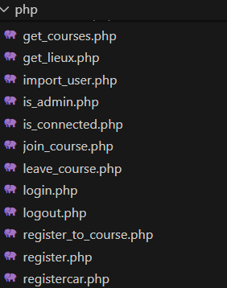
Méthode et Organisation
Planning = Fonctions -> testé / éxécuté ??
Outils = « GitHub / Discord »
Planning :
MCD / MPD : Jour 1 (Matin)
HTML / CSS / JS : Jour 1(Après-midi) ,2 ,3
Formulaire PHP : Jour 2, 3
*HTML et PHP indépendant

Slide 6
Conception
Mcd (relations , clé primaire,secondaire /
Faire pour CSV / JSON / base donné /front end , back end

Slide 7
Réalisation
Mdp + jeux de test , analyse
Faire pour CSV / JSON / base donné /front end , back end

Slide 8
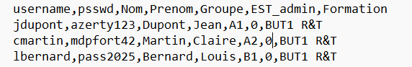
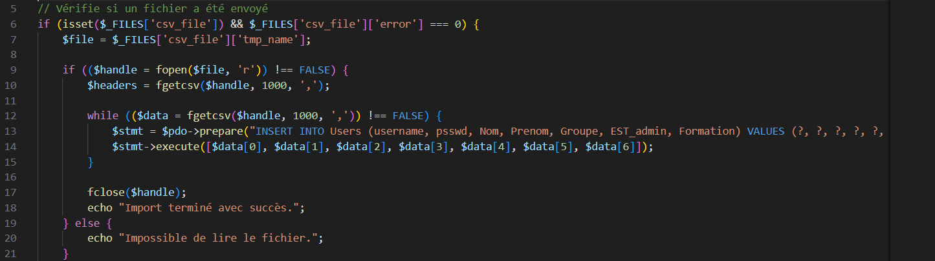
Fichier CSV

Slide 9
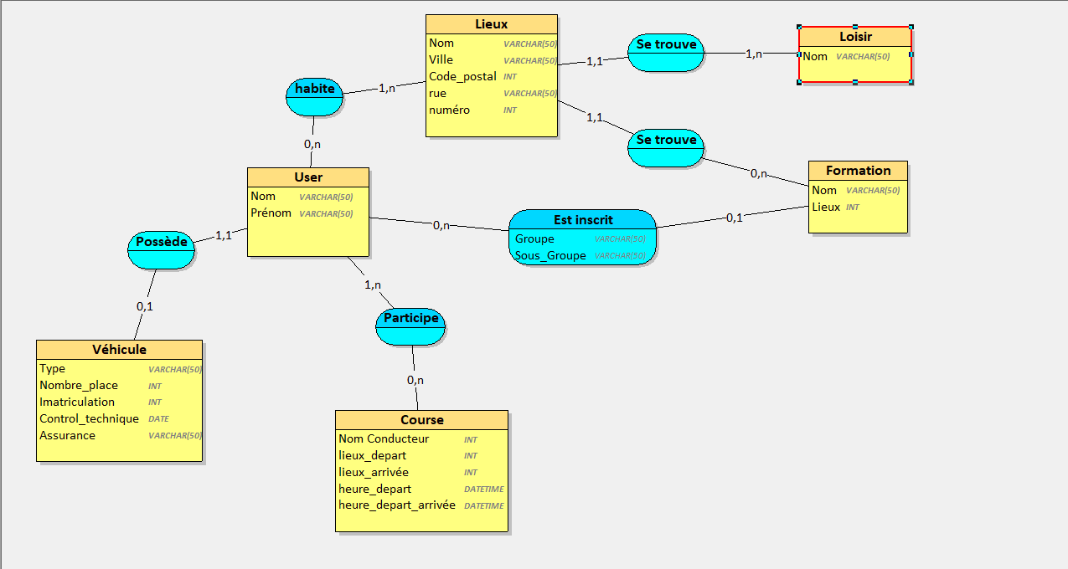
Database (MCD)

Slide 10
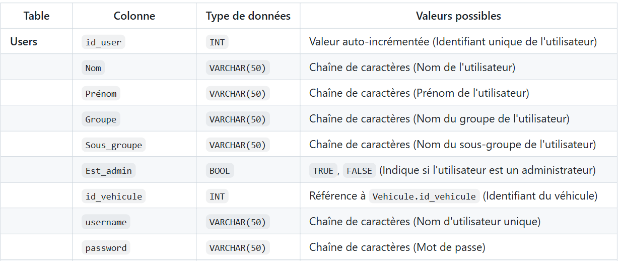
Database (MPD)

Slide 11
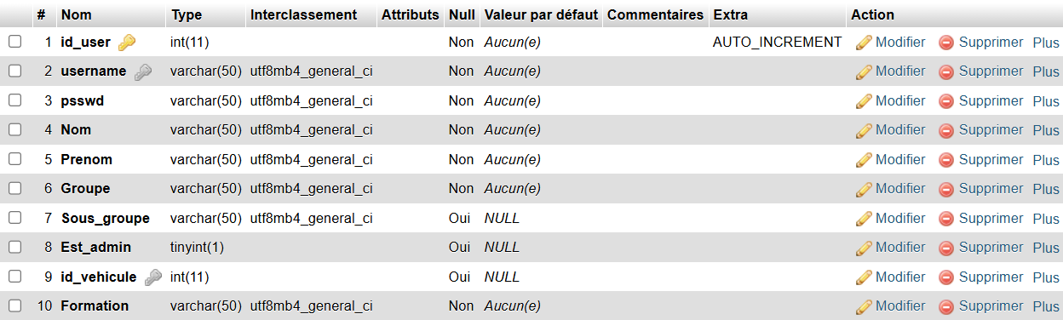
Database (MPD)

Slide 12
Back end

Slide 13
Front end

Slide 14
Conclusion
1 ere partie résumé de toute nos contribution
Perspective ( jaurai pu m’améliorer
Démo ( vidéo ou photo )
Guide utilisation / Guide de développer
Élément d’échange ( discord , github
Autoévaluation

Slide 15
Merci posé vos questions
Contact

